Slide 1

מרים פיירברג־איכר ז״ל
יובל סקורצרו

Slide 2
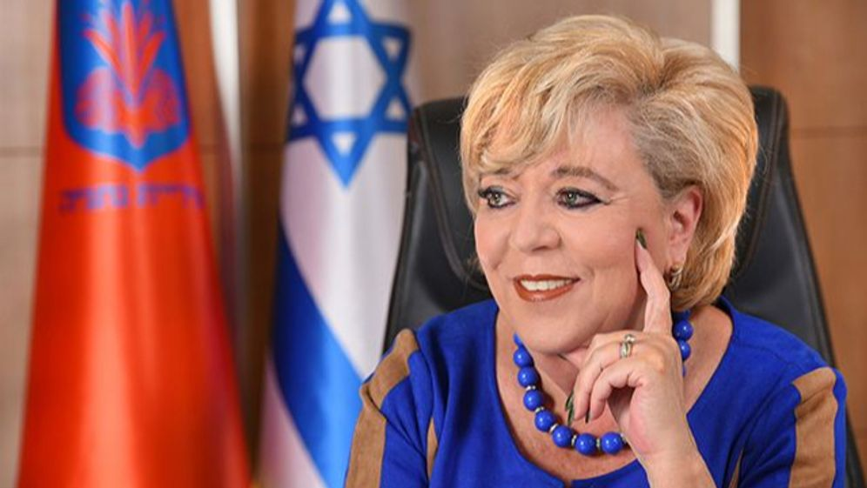
מי הייתה מרים פיירברג־איכר?
מרים פיירברג־איכר הייתה אחת הנשים החזקות, המשפיעות והאהובות ביותר בעיר נתניה.
היא נולדה בעכו, בשנת 1951 ובגיל 6 עברה לגור בנתניה. מגיל צעיר החליטה להקדיש את זמנה ויכולותיה לטובת התושבים והקהילה.

Slide 3
איך היא התחילה?
עוד לפני שנכנסה לעולם הפוליטי, מרים הייתה עובדת סוציאלית – תפקיד שבו עוזרים לאנשים, למשפחות ולילדים שנמצאים בקושי.
היא טיפלה בתושבים, שמעה, חיבקה ותמיד ניסתה למצוא פתרונות.
בזכות הגישה האנושית שלה, היא הפכה לדמות מוכרת ואהובה בעיר.

Slide 4
מה עשתה בעירייה?
עם הזמן לקחה על עצמה מרים תפקידים גדולים יותר בעיריית נתניה:
ניהלה את אגף הרווחה.
הובילה את תחומי החינוך, הבריאות והתרבות.
הייתה חברת מועצת העיר.
ובמשך שנים קידמה פרויקטים שהשפיעו על כל תושב בעיר.

Slide 5
ראשת העיר נתניה – במשך 27 שנים
בשנת 1998 נבחרה מרים לראשת העיר נתניה — והחזיקה בתפקיד עד יומה האחרון בנוב' 2025.
זו אחת מתקופות הכהונה הארוכות ביותר בארץ.
בזמן הזה היא הובילה שינויים עצומים:
פיתוח רצועת החוף.
בנייה ושיפור שכונות.
הקמת מרכזי תרבות, ספורט ונוער.
השקעה עצומה בחינוך, בתי ספר ותלמידים.
הפיכת נתניה לעיר גדולה, יפה ומזמינה.

Slide 6
מנהיגות נשית – השראה לתלמידים ותלמידות
מרים פיירברג־איכר הייתה מהנשים הבולטות ביותר בשלטון המקומי בישראל — בתקופה שבה רוב המנהיגים היו גברים.
היא פתחה דלתות לנשים רבות, הראתה שאפשר להוביל עיר גדולה, לקבל החלטות קשות, להשפיע, ליצור ולשנות — גם כאישה, בגאווה, בעוצמה ובאמונה.
עבור תלמידות ותלמידים, היא מהווה דוגמה לכך:
שנשים יכולות וצריכות להיות מנהיגות.
שנחישות ועבודה קשה מאפשרות להגיע רחוק.
שמנהיגות טובה משלבת גם רגישות ואכפתיות.
ושאין תפקיד שאי אפשר לשאוף אליו.

Slide 7
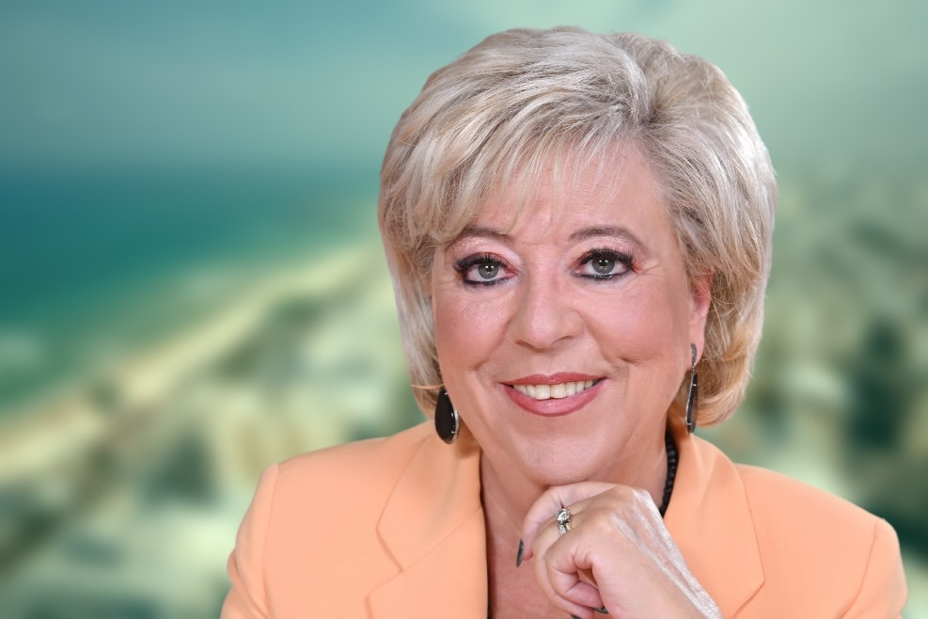
סרטון: יום המילה הטובה
https://youtu.be/HP2CU9d_Gis

Slide 8
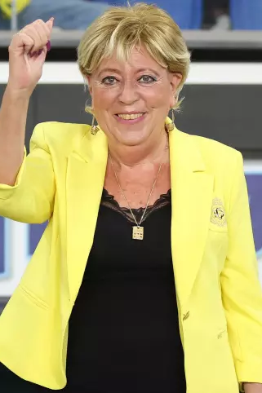
שיח בכיתה
איך אתם מרגישים כשאתם שומעים על פטירת דמות ציבורית?
אילו מחשבות עולות בכם?
איך אתם מתמודדים עם בשורות קשות?
האם פגשתם את מרים?
שמעתם עלייה בבית?
כיצד ראש עיר משפיע על חייכם כתושבי העיר?
מה אתם מצפים שיהיה עכשיו ובעתיד עם ראש העיר החדש?

Slide 9
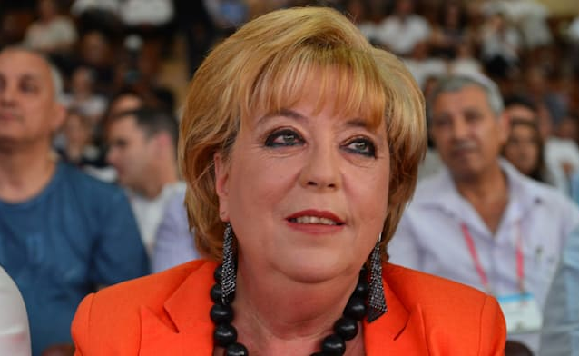
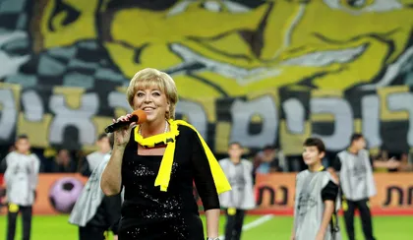
מורשת
מרים תיזכר כאישה שהשאירה חותם גדול על נתניה:
העיר כפי שאתם מכירים אותה היום — השכונות, החופים, בתי הספר, תרבות הפנאי — נושאת את טביעת היד שלה.
אלפי תושבים הכירו אותה באופן אישי, והרבה מאוד תלמידים פגשו אותה באירועים, בטקסים ובביקורים בבתי הספר.

Slide 10

